Slide 1

Modern Java
About Hasing
Wonseok Choi

Slide 2
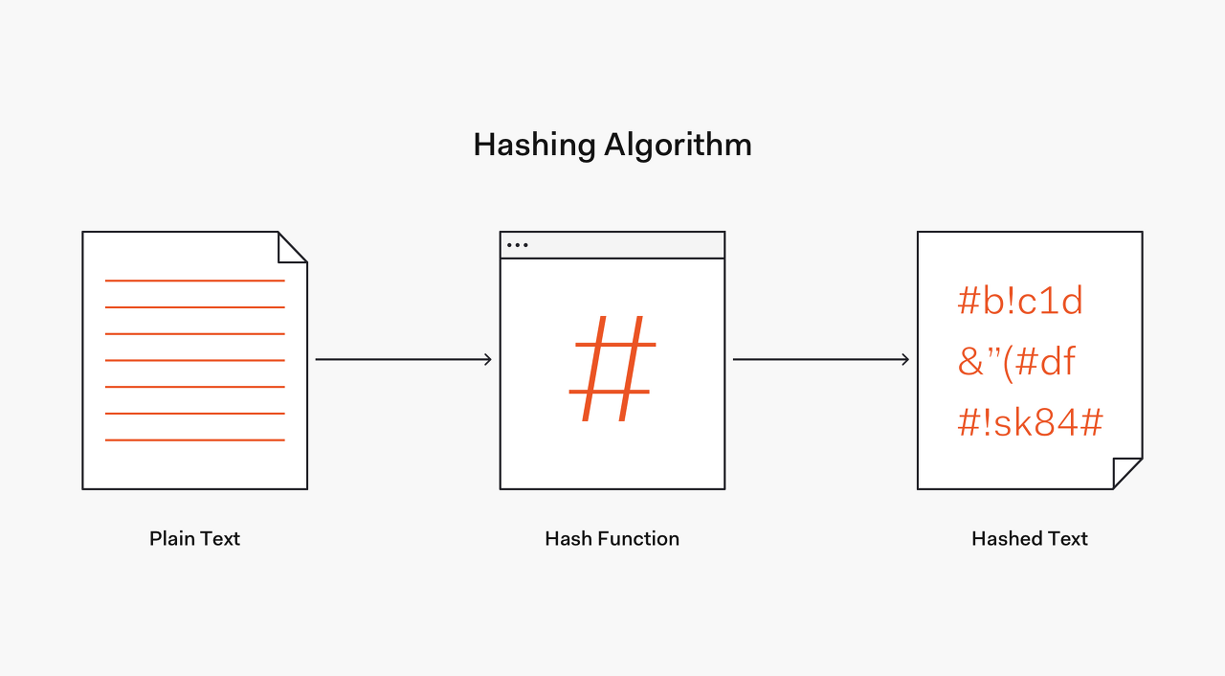
What is Hashing?
원본 문자열을 알아볼 수 없는 난해한 문자열로 표현하는 과정
문자열을 소화시킨다는 의미에서 Message Digest 라고도 함

Slide 3
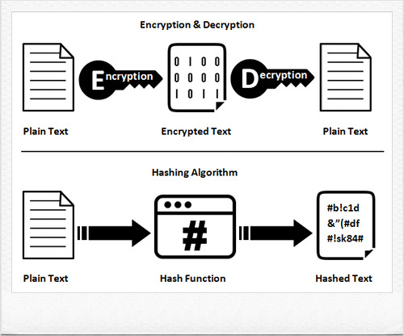
Diffrence of Hasing and Encryption
| 해싱 (Hashing)
변조 여부, 무결성 확인에 중점
| 암호화 (Encryption) 데이터 노출을 막는것이 목적

Slide 4
Hashing@Java
해싱(hashing)은 암호화 해시함수로 알려진 수학적 함수를 사용하여 주어진 메시지로부터 문자열 또는 해시를 생성하는 과정이다.
해시함수는 보안을 위해 네 가지 주요 속성을 가져야한다.
해싱에 있어 결정된것이 있어야 함 : 동일한 해시함수에 의해 처리된 동일한 메시지가 항상 동일한 해시를 생성해야 한다.
반응 시 초기 상황으로 되돌아오지 말아야함 : 해시로부터 메시지를 생성하는 것은 비현실적이다.
높은 무질서도를 가지고 있어야 함 : 작은 변화에도 매우 다른 해시를 생성해야 한다.
충돌(Conflict)에 저항할수 있어야 함 : 두개의 다른 메시지가 동일한 해시를 생성하지 않아야 한다.
리버스 엔지니어링(역공학)이 매우 어려워짐

Slide 5
MD5
SHA
빠른 알고리즘, 충돌 생성 쉬움
Java로 구현된 가장 강력한 버전 하지만 더 강력하고 느린 옵션 존재
-512

Slide 6
PBKDF2
Bcrypt
SCrypt
해결사가 온건가요?

Slide 7
PBKDF2
Bcrypt
SCrypt
기본적으로 느린데,
CPU 성능에 따라 동적으로 느리게 만듬
해결사가 온건가요?

Slide 8
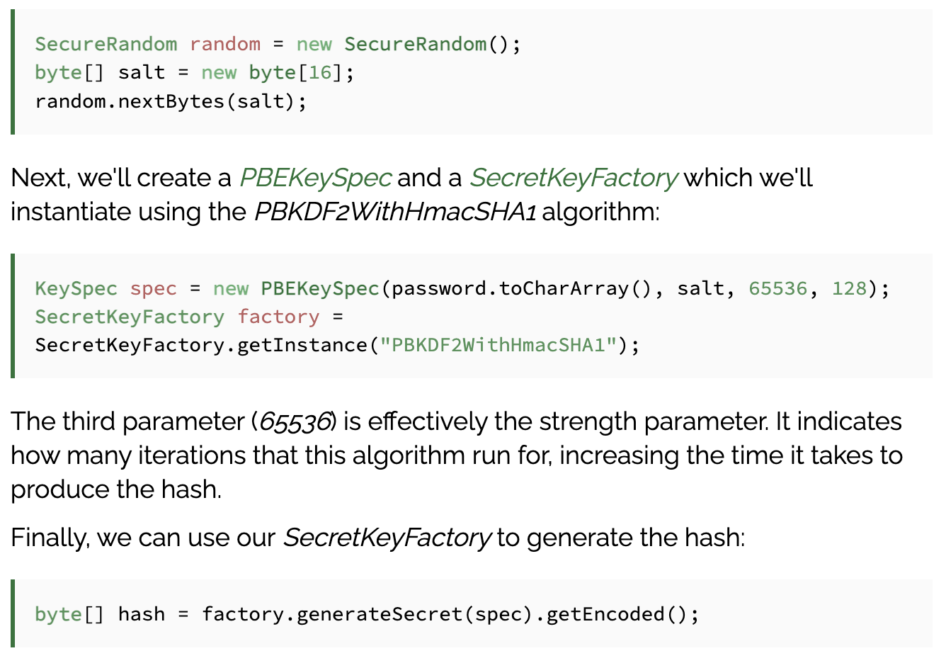
Implementing PBKDF2 in Java

Slide 9
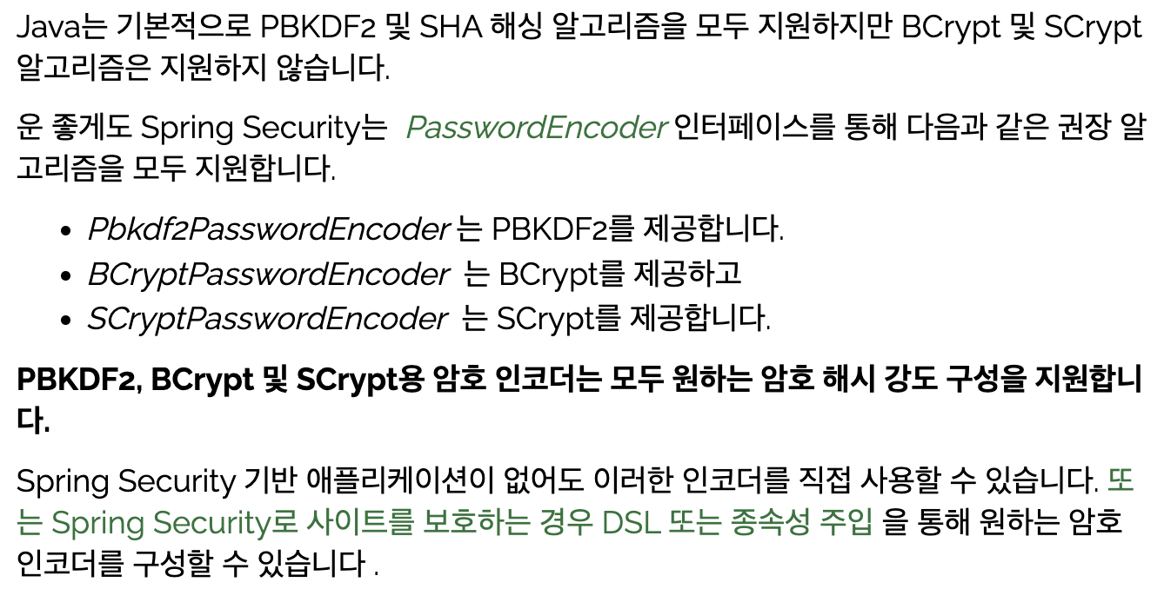

Password Hashing With Spring Security
Implementing BCrypt and SCrypt in Java

Slide 10
발표는 여기까지입니다.
경청해주셔서 감사합니다!

